Slide 1

kiểm thử cơ bản(P1)
Bài 5: Kỹ thuật kiểm thử

Slide 2
Review bài học online

Slide 3

Nội dung
Nội dung bài học
Black-box Test Techniques - Kỹ thuật kiểm thử hộp đen
Kỹ thuật phân vùng tương đương
Kỹ thuật phân tích giá trị biên
Kỹ thuật bảng quyết định
Experience base Techniques - Kỹ thuật kiểm thử dựa trên kinh nghiệm

Slide 4
Nhắc lại các lý thuyết chính trong bài online
Kỹ thuật phân vùng tương đương - Equiᴠalence Claѕѕ Partitioning
Kỹ thuật phân tích giá trị biên - Boundarу ᴠalue analуѕiѕ
Kỹ thuật bảng quyết định - Deciѕion Tableѕ
Kỹ thuật dựa trên kinh nghiệm

Slide 5
Câu hỏi - sinh viên trả lời
Hãy kể tên một vài kỹ thuật trong Blackbox Testing
Khi thực hiện Phân vùng tương đương thì sẽ chia ít nhất bao nhiêu vùng để thực hiện và đó là những vùng nào?
Kỹ thuật phân tích giá trị biên là như thế nào hãy cho một ví dụ ?
Khi nào dùng bảng quyết định để thực hiện kiểm thử phần mềm?
Dựa vào đâu có thể đoán được lỗi phần mềm ?

Slide 6
Tổ chức trình bày chủ đề

Slide 7
tình huống 1
Tình huống – Vé tàu
Yêu cầu: Nếu bạn mua vé tàu để đi từ 7.30 sáng đến trước 9:30 sáng hoặc sau 4:00 chiều cho đến 7:30 tối (‘giờ cao điểm’), bạn phải trả 100% giá vé. Bạn sẽ được giảm giá nếu mua vé đi tàu giữa 9:30 sáng và đến 4:00 chiều, hoặc sau 7:30 tối. Tàu không hoạt động từ 12 giờ đêm đến trước 3h sáng.
Câu hỏi:
Đâu là các giá trị biên và các lớp tương đương để kiểm tra giờ tàu – giá vé?
Tóm tắt các TestCase bạn sẽ sinh ra?

Slide 8
tình huống 2
Bài toán khách hàng đến mở thẻ tín dụng với các điều kiện sau:
Nếu bạn là một khách hàng mới, đến mở thẻ tín dụng, bạn sẽ được giảm giá 15%.
Nếu bạn là khách hàng cũ, và có thẻ Vip, bạn sẽ được giảm giá 10%.
Nếu bạn có Coupon, bạn sẽ được giảm giá 20% (nhưng nó không được sử dụng giảm giá cùng với khách hàng mới.
Việc giảm giá có thể được cộng nếu như phù hợp.
Nhóm hãy sử dụng bảng quyết định để đưa ra các trường hợp kiểm thử

Slide 9
tình huống 3
Giỏ mua sắm của một website bắt đầu là trống rỗng. Khi được lựa chọn, sản phẩm được thêm vào giỏ hàng. Các mặt hàng cũng có thể được loại bỏ khỏi giỏ hàng. Khi khách hàng quyết định kiểm tra, một bảng tóm tắt các mặt hàng trong giỏ và tổng chi phí được hiển thị, để khách hàng nhấn OK hay không. Nếu các nội dung và giá cả là OK, khi đó bạn rời khỏi màn hình tóm tắt và chuyển đến hệ thống thanh toán. Nếu không, bạn quay trở lại mua sắm (để có thể loại bỏ thêm các mặt hàng nếu muốn)
a. Hãy tạo một biểu đồ trạng thái để hiển thị các trạng thái và chuyển đổi khác nhau. Xác định một phép kiểm thử, theo chuỗi trạng thái, để bao quát tất cả các chuyển đổi.
b. Hãy tạo một bảng trạng thái. Hãy đưa ra một phép kiểm thử ví dụ cho một chuyển đổi không hợp lệ.

Slide 10
Hướng dẫn thực hành

Slide 11
Thực hành
Hướng dẫn làm bài Lab

Slide 12

tóm tắt bài học
Tóm tắt bài học
Black-box Test Techniques - Kỹ thuật kiểm thử hộp đen
Kỹ thuật phân vùng tương đương
Kỹ thuật phân tích giá trị biên
Kỹ thuật bảng quyết định - Deciѕion Tableѕ
Experience base Techniques - Kỹ thuật kiểm thử dựa trên kinh nghiệm

Slide 13
Hướng dẫn học bài online tiếp theo

Slide 14
Nội dung tiếp theo
Nội dung bài học tiếp theo
White-box Test Techniques - Kỹ thuật kiểm thử hộp trắng
Kỹ thuật Đường cơ sở
Kỹ thuật bao phủ câu lệnh
Kỹ thuật bao phủ quyết định
Kỹ thuật bao phủ nhánh

Slide 15
Tổ chức trình bày chủ đề

Slide 16
tình huống 1
Cho hàm bên dưới. Nhóm hãy thực hiện
public double calculate(int amount) {
double rushCharge = 0;
if (nextday.equals("yes")) {
rushCharge = 14.50;
}
double tax = amount * .0725;
if (amount >= 1000) {
shipcharge = amount * .06 + rushCharge;
} else if (amount >= 200) {
shipcharge = amount * .08 + rushCharge;
} else if (amount >= 100) {
shipcharge = 13.25 + rushCharge;
} else if (amount >= 50) {
shipcharge = 9.95 + rushCharge;
} else if (amount >= 25) {
shipcharge = 7.25 + rushCharge;
} else {
shipcharge = 5.25 + rushCharge;
}
total = amount + tax + shipcharge;
return total;
} // end calculate
Vẽ đồ thị đường cơ bản
Tính độ phức tạp của kiểm thử đường cơ sở(Cyclomatic ký hiệu V(G) )
Xác định tập hợp cơ sở của các con đường độc lập.

Slide 17
tình huống 2
Cho đoạn code bên dưới. Nhóm hãy thực hiện bao phủ 100%
public void f() {
if (x > 0)
printf( "x is positive" );
else if (x < 0)
printf( "x is negative" );
else
printf( "x is 0" );
}
}
Ngoài việc thực hiện giống bài online nhóm có thể thực hiện bao phủ trên công cụ như netbean, eclipse hoặc bất kỳ tool IDE

Slide 18
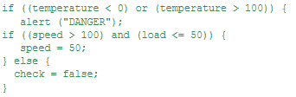
tình huống 2
Cho đoạn code bên dưới. Nhóm hãy thực hiện bao phủ 100%

Slide 19


Slide 20
kiểm thử cơ bản(P2)
Bài 5: Kỹ thuật kiểm thử

Slide 21
Review bài học online

Slide 22
Nội dung
Nội dung bài học
White-box Test Techniques - Kỹ thuật kiểm thử hộp trắng
Kỹ thuật Đường cơ sở
Kỹ thuật bao phủ câu lệnh
Kỹ thuật bao phủ quyết định
Kỹ thuật bao phủ nhánh

Slide 23
Nhắc lại các lý thuyết chính trong bài online
Kỹ thuật đường cơ sở - Basic path testing
Kỹ thuật bao phủ câu lệnh - Statement coverage
Kỹ thuật bao phủ quyết định - Decision coverage
Kỹ thuật bao phủ nhánh - Branch coverage

Slide 24
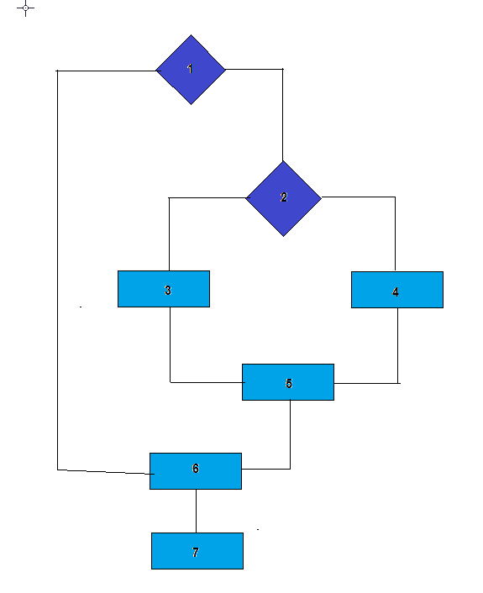
Câu hỏi - sinh viên trả lời
Nhìn vào sơ đồ hãy tìm đường cơ bản.
Tính độ phức tạp của kiểm thử đường cơ sở(Cyclomatic ký hiệu V(G) )

Slide 25
Câu hỏi - sinh viên trả lời
Các bước thực hiện kỹ thuật đường cơ bản là gì?
Như thế nào là “Nút Vị Tự” ?
Nêu công thức tính độ phức tạp khi áp dụng kỹ thuật đường cơ bản
Kỹ thuật bao phủ câu lệnh yêu cầu bao phủ bao nhiêu %? Nêu công thức tính kỹ thuật bao phủ câu lệnh.
Kỹ thuật bao phủ quyết định thực thi việc gì ?
Kỹ thuật bao phủ nhánh thực thi việc gì ?

Slide 26
Tổ chức trình bày chủ đề

Slide 27
tình huống 1
Cho hàm bên dưới. Nhóm hãy thực hiện
public double calculate(int amount) {
double rushCharge = 0;
if (nextday.equals("yes")) {
rushCharge = 14.50;
}
double tax = amount * .0725;
if (amount >= 1000) {
shipcharge = amount * .06 + rushCharge;
} else if (amount >= 200) {
shipcharge = amount * .08 + rushCharge;
} else if (amount >= 100) {
shipcharge = 13.25 + rushCharge;
} else if (amount >= 50) {
shipcharge = 9.95 + rushCharge;
} else if (amount >= 25) {
shipcharge = 7.25 + rushCharge;
} else {
shipcharge = 5.25 + rushCharge;
}
total = amount + tax + shipcharge;
return total;
} // end calculate
Vẽ đồ thị đường cơ bản
Tính độ phức tạp của kiểm thử đường cơ sở(Cyclomatic ký hiệu V(G) )
Xác định tập hợp cơ sở của các con đường độc lập.

Slide 28
tình huống 2
Cho đoạn code bên dưới. Nhóm hãy thực hiện bao phủ 100%
public void f() {
if (x > 0)
printf( "x is positive" );
else if (x < 0)
printf( "x is negative" );
else
printf( "x is 0" );
}
}
Ngoài việc thực hiện giống bài online nhóm có thể thực hiện bao phủ trên công cụ như netbean, eclipse hoặc bất kỳ tool IDE

Slide 29
Hướng dẫn thực hành

Slide 30
Thực hành
Hướng dẫn làm bài Lab, Quizz

Slide 31
tóm tắt bài học
Tóm tắt bài học
Black-box Test Techniques - Kỹ thuật kiểm thử hộp đen
Kỹ thuật phân vùng tương đương
Kỹ thuật phân tích giá trị biên
Kỹ thuật bảng quyết định - Deciѕion Tableѕ
Experience base Techniques - Kỹ thuật kiểm thử dựa trên kinh nghiệm

Slide 32
Hướng dẫn học bài online tiếp theo

Slide 33
Nội dung tiếp theo
Nội dung bài học tiếp theo
Test plan là gì?
Tầm quan trọng của Kế hoạch kiểm tra là gì?
8 bước để viết một Test Plan
Bước 1: Phân tích sản phẩm
Bước 2: Thiết kế Chiến lược Kiểm tra
Bước 3: Xác định các Mục tiêu Kiểm tra

Slide 34
Tổ chức trình bày chủ đề

Slide 35
tình huống 1
Các nhóm hãy viết Test Plan cho dự án của nhóm bao gồm nội dung như sau:
Phân tích sản phẩm
Thiết kế chiến lược kiểm tra
Xác định mục tiêu kiểm tra
Các nhóm hãy dựa vào template viết ra file tài liệu word và trình bày cho giảng viên.
Hãy download Test Plan template theo link
https://drive.google.com/drive/folders/1UA-AcwcKmmeXeckmyQs5faLYYI_0f0p2?usp=sharing

